Slide 1
Cultivando emociones “Autoestima”
Kathia Anahí Castañuelas Salas N. 2
Mayra Alejandra Gaona Navejar N.6
Angélyca Pamela Rodríguez de la Peña N. 17
Vianney Daniela Torres Salazar N. 21

Slide 2
AUTOESTIMA
Es una necesidad humana fundamental, es el punto de partida para el desarrollo positivo de las relaciones humanas del aprendizaje de la creatividad. Tener un buen autoestima significa sentirse competente y valioso y es una de las variables más relevantes para la adaptación social y el éxito en la vida.
Se basa en la combinación de la percepción de uno mismo y el yo ideal, la imagen de lo que le gustaría ser.
Es un sentimiento que surge de la sensación de satisfacción que experimenta el niño.

Slide 3
Aspectos necesarios para desarrollar la autoestima
Singularidad
Vinculación
Singularidad y aceptación de la identidad personal de las cualidades o atributos que nos definen respetando la singularidad que hace cada uno un ser único.
Sentimiento de pertenencia con vínculos afectivos a un grupo
Modelos o pautas
Poder
Contrastan diferentes aspectos para llegar a formar esquemas propios del pensamiento y dar sentido a la propia actuación
Sentimiento de autoeficacia. Sentirse capaz con las oportunidades para modificar las circunstancias de nuestra vida de manera significativa a nuestro favor.

Slide 4
El desarrollo de la autoestima forma parte del proceso continuo de construcción personal que se lleva a cabo en la interacción con los otros. En este desarrollo interfieren tanto factores biológicos que es el propio temperamento como factores sociales cognitivos y emocionales.

Slide 5
La autoestima en edades tempranas está menos diferenciada y se va haciendo más diversificada y compleja a medida que el desarrollo avanza. Inicialmente interviene la autoestima física referida al aspecto y rasgos físicos, así como las destrezas y habilidades motrices. Hasta las 5 años las valoraciones de los niños y niñas suelen ser algo ingenuas siempre positivas y optimistas y centradas en uno mismo en torno a los 7 y 8 años se reducirá el optimismo de etapas anteriores y encontraremos valoraciones más objetivas y realistas lo que llevará a un descenso de las puntuaciones generales.

Slide 6
Las personas con alta autoestima confían en ellas mismas y en los demás. Son personas decididas, positivas y asertivas que implican en su crecimiento personal.
Un niño con alta autoestima siempre estará orgulloso de sus logros actuará con independencia, asumirá responsabilidades con facilidad, sabrá actuar las frustraciones, afrontar nuevos retos con entusiasmo, será capaz de influir sobre los otros, mostrará amplitud de emociones y sentimientos
Un niño con baja autoestima y evitará las situaciones que le provocan ansiedad, despreciar a sus dotes naturales, sentirá que los demás no le valoran, echará la culpa de su propia debilidad a los demás, se dejará influir por otros con facilidad, se pondrá a la defensiva y se frustrará fácilmente, se sentirá impotente y tendrá de estrechez de emociones y sentimientos.

Slide 7
Las actividades que se proponen están referidas a trabajar sobre todo la autoimagen positiva y el vínculo en el grupo. Es aconsejable trabajar desde la tutoría y en las reuniones con las familias el desarrollo de estrategias adecuadas en el ámbito familiar respecto a la formación de la autoestima y la aceptación de sus miembros. Gardner (1993) afirma que la principal aportación que puede hacer la escuela al desarrollo del alumnado es hacer posible que cada uno encuentre una faceta de sí mismo en el que se sienta hábil, capaz y sobre todo útil, para que pueda sentirse satisfecho y preparado.

Slide 8
Actividad: Mi caja
Objetivo
detectar aspectos positivos de uno mismo y potenciar la autoafirmación personal competencias emocionales que desarrolla: la autoconfianza y valoración adecuada de uno mismo.
esta actividad consiste en que el maestro decora una caja de manera que quede llamativa y bonita esta llevara por nombre “YO”
se les mandará una carta a las familias en la que se describa el que su hijo se llevará la caja “yo” a su casa debe meter en ella objetos especiales para é, como l fotografías recuerdos juguetes etcétera su hijo tendrá la oportunidad de compartir estas cosas con sus compañeros luego se las devolveremos al día siguiente.
el niño que ha traído la caja compartirá sus tesoros con el resto de los compañeros explicando todo lo que contiene y por qué es tan especial.
Al final de cada presentación los demás serán una valoración y dará un un aplauso por todo lo que el niño nos ha contado para acabar se confeccionará un mural con su foto y se dibujará alrededor aquellas cosas que son importantes para él o ella.

Slide 9
Anctividad: album de fotografía
Objetivo
en una asamblea se hablará sobre lo que significa el concepto autoestima cada niño se describirá y entre todos descubriremos nuestras diferencias luego se les dará un espejo y se les pedirá que dibujen su retrato se pondrá la fecha en las fotografías y el maestro describir a una frase significativa de cada uno sobre lo que se ha hecho en la asamblea guardan los dibujos en su archivador cada mes se les pedirá que dibujen otro autorretrato se les pondrá la fecha una frase y se archivarán al final del curso se pondrán las fotografías juntas formando un álbum para mandar a casa, se les dejará que decoren la portada
desarrollar la conciencia de sí mismos. potenciar la autoexpresión plástica y visual. desarrollar la capacidad de atención.
competencias
Emocionales que desarrolla
autoconfianza, valoración adecuada de uno mismo

Slide 10
Actividad: el niño tenía dos ojos
objetivos
El profesor lee el cuento y se dialogan cuestiones referentes a la historia.
Tenemos cada uno de nosotros algo especial nos gusta les gusta los demás los niños en casa preguntarán a sus padres hermanos amigos qué les gusta de ellos en especial y que los hace diferentes a las demás personas lo escriben y lo dibujan en una hoja al día siguiente el niño expondrá sus mejores cualidades el profesor recogerá las hojas que se traen de casa y confeccionará el libro las mejores cualidades.
encontrar las diferencias encontrar lo positivo en las demás personas competencias emocionales que desarrolla autoconfianza

Slide 11
Actividad: el viaje mágico
Objetivo
consolidar el autoconcepto a través de expresiones verbales
aprender a relajarse detectar aspectos positivos de uno mismo .
los niños se sentarán en un círculo en el suelo se les plantearía una actividad señalando que van a recibir una visita y después harán un viaje imaginario un planeta muy bonito se les muestra un muñeco que será el personaje que nos visita y alterando la voz le da vida se les cuenta una historia. al final de la actividad se propone un diálogo para que se ponga en común su experiencia individual del viaje como eran los colores los árboles la comida a los hombres y sus amigos para acabar se les pide que dibujen el viaje que han realizado será una exposición sobre con todos los dibujos

Slide 12
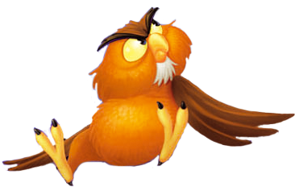
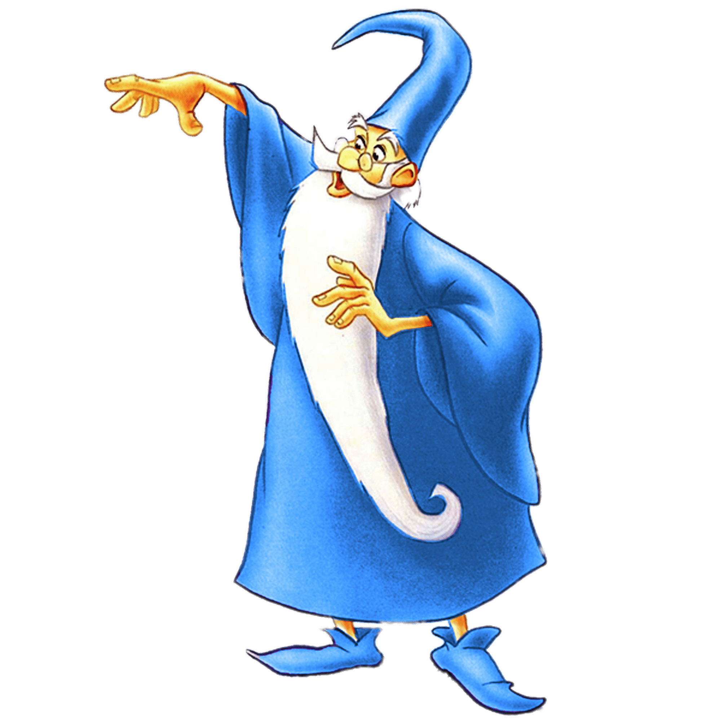
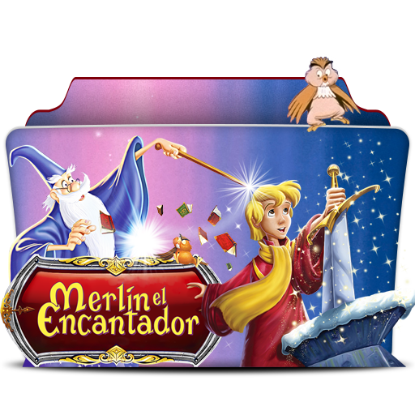
Actividad
El regalo de Merlín

Slide 13
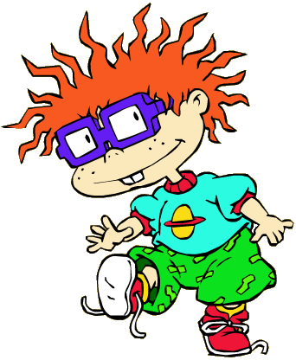
A través de esta actividad cada uno de los alumnos tuvieron la oportunidad de reconocerse a si mismos, de reconocer a las personas que quieren mucho, de descubrir todo aquello que tienen, como el tener una familia, el tener juguetes, el tener comida etc, el reconocer que es lo que saben y les gusta hacer y lo hacen muy bien como por ejemplo el jugar videojuegos, o el correr de manera rápida, etc, y descubrir todo aquello que están aprendiendo a hacer, como el abrocharse las agujetas, abrocharse el pantalón, peinarse solos etc. Ya que esta actividad consistió en formar una bolita de plastilina por cada uno de los aspectos que ellos consideraban que tenían en su vida.
Merlín les pidió que si cada uno de los alumnos concluían la actividad mostrando las bolitas de plastilina de cada color como un “tesoro” serian premiados con un regalo muy bonito. Pero lo mejor de todo es que ese regalo Valia muchísimo y cada uno tuvo la oportunidad de recibirlo.
El regalo fue una cajita de cartón, que al momento de abrirla contenía un espejo con un mensaje como el siguiente:
“Espero que hayais descubierto muchas joyas y piedras preciosas en vuestro tesoro. La más bonita sin duda es la ultima; vosotros mismos”

Slide 14
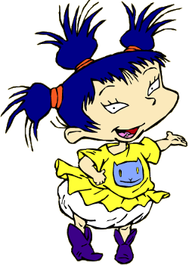
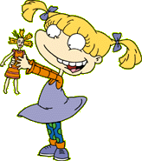
Actividad
Historia de mi nombre

Slide 15
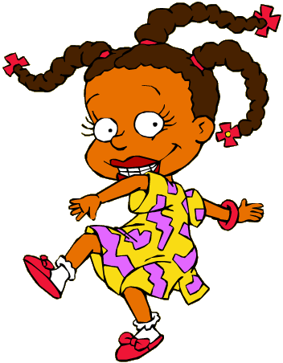
Con esta actividad los alumnos aprendieron a valorarse a si mismos. Esta actividad consistió en que la docente les pidió a los papas de los alumnos que les escribieran y les platicaran sobre de donde venia su nombre, el porque lo habían elegido, quien lo eligió y todos los detalles que pudieran anotarles y platicarles para que al día siguiente la docente tuviera la oportunidad de leérselos en voz alta y continuar cuestionándolos sobre si les gusta su nombre, el que le aprecio la historia sobre su nombre o que le cambiaria.
Terminaron esta actividad con una representación de su nombre y elementos de su historia sobre una cartulina.

Slide 16
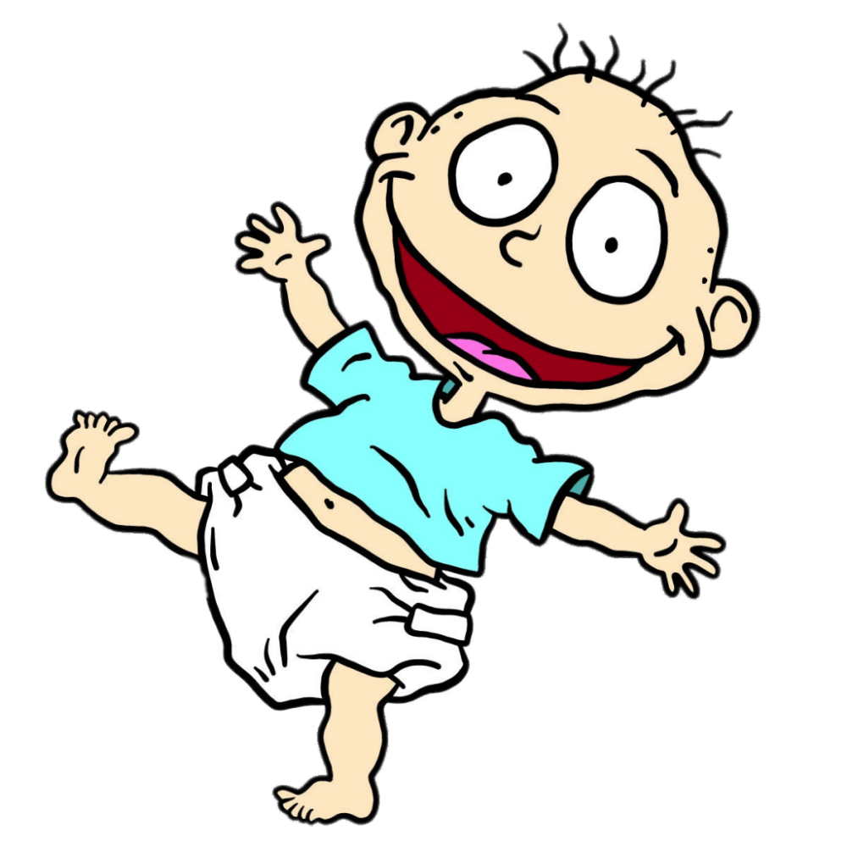
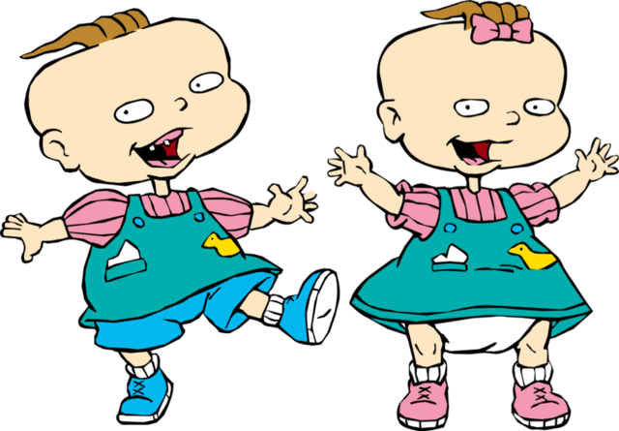
Actividad
Me alegra que estés…

Slide 17
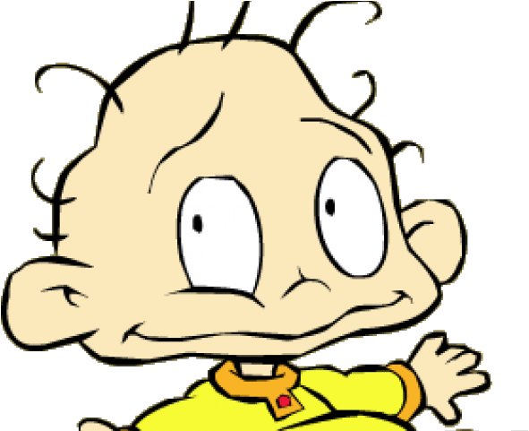
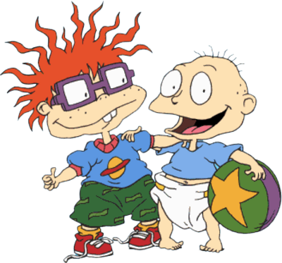
Durante esta actividad los alumnos lograron mejorar su autoestima y mantener una comunicación emocional con sus compañeros, ya que consistió en que el docente les asigno un corazón con el nombre de un compañero de la clase y al reverso, se le tenia que escribir una frase “me alegra que estés… “feliz” o me alegra que seas “buena persona” etc.
Al termino de esta actividad los alumnos se lo entregarían al alumno que les había tocado y les tendrían que leer la frase que le escribieron.

Slide 18
Actividad
Te Quiero

Slide 19
Esta actividad consite en exprear y recibir cualidades positivas de los mismos compañeros de clase por medio de un juego de movimiento.
En la cual los alumnos tendran que ir pasando de uno por uno al centro de las sillas que forman un circulo, el niño que este en el centro ira diciendo en voz alta las cualidades de los demas compañeros de clase y diciedno “te quiero porque te ries mucho” y los niños que se rian mucho se cambiaran de sillla y asi con cada una de las cualidades que mencione cada niño, y si no se les ocurre alguna idea la maestra podra ir orientandolos; esta actividad favorece que se den cuenta de que quiere decir “Te quiero” es importante y que este juego sirve para comprendr que recibir y dar carino es necesario.

Slide 20
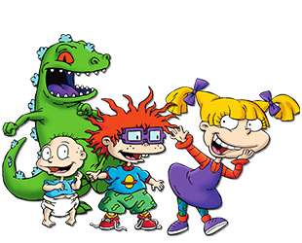
Actividad

Slide 21
En esta actividad se trata que cada alumno tiene que ir identificadno en esas actividades que hacen habitualmente y que son buenas.
Todos los alumnos estarán sentados en circulo y cada uno con ayuda de a maestra irán compartiendo en que actividades que hacen son buenas, que hacen bien, con las que disfrutan o incluso su cuerpo y sus habilidades.
Después de escuchar y comentar a los demás compañero, la maestra entregará estrellas de cartulina en la cual van a poner en cada pico de la estrella las cualidades y habilidades que tienen, logrando identificar cada niño, en que son especiales con fin de mejorar su autoestima, mejorar la aceptación personal y la autoconfianza.

Slide 22
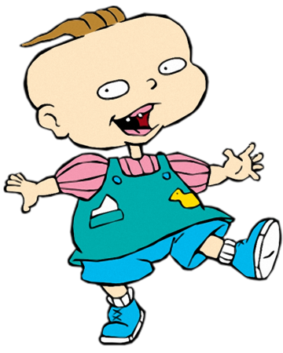
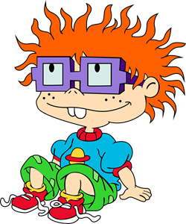
Actividad
Te felicito, amigo

Slide 23
La actividad consiste en que los alumnos tendrán que darse cuenta en sus mismos compañeros en lo que tienen de bueno, de positivo, de hermoso, así mismo de las personas con las que nos relacionamos. Al mismo tiempo permita expresar lo que nos gusta de las otra persona para que también esa persona se sienta mejor.
Todos los alumnos se sentaran en circulo, cada niño tendrá que mencionar algo en que su compañero sea especial o algo positivo del niño/a que este a su derecha, diciéndole esto así, por ejemplo “que baila muy bien” diciéndole así: “ Me gusta como bailas Andrés” y Andrés respondiendo, “ gracias, me gusta que me digas eso”. Aprendiendo también a reconocer y descubrir cualidades recordándoles los aspectos en los que puede fijarse, como el aspecto físico, la forma de ser, lo que sabe hacer, los momentos buenos que pasaron juntos.
Al final comentar como se sintieron al hacer esta actividades, haciendo énfasis en reflexionar sobre lo importante que es para todos sentirnos queridos y saber que lo que hacemos les gusta a los demás.

